Slide 1
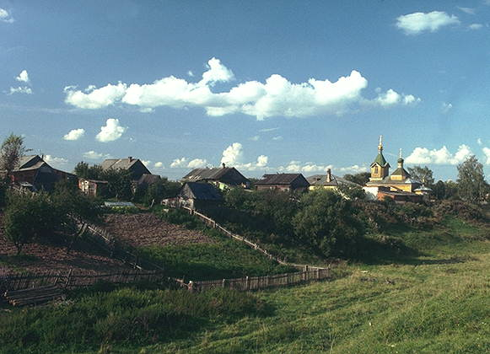
О России петь – что стремится в храм
По лесным горам, полевым коврам…
О России петь – что весну встречать,
Что невесту ждать, что утешить мать…
О России петь – что тоску забыть,
Что Любовь любить, что бессмертным быть!

Slide 2
1612 – великий год

Slide 3
Смута
С. Иванов

Slide 4
Иван Грозный

Slide 5
Федор Иванович

Slide 6
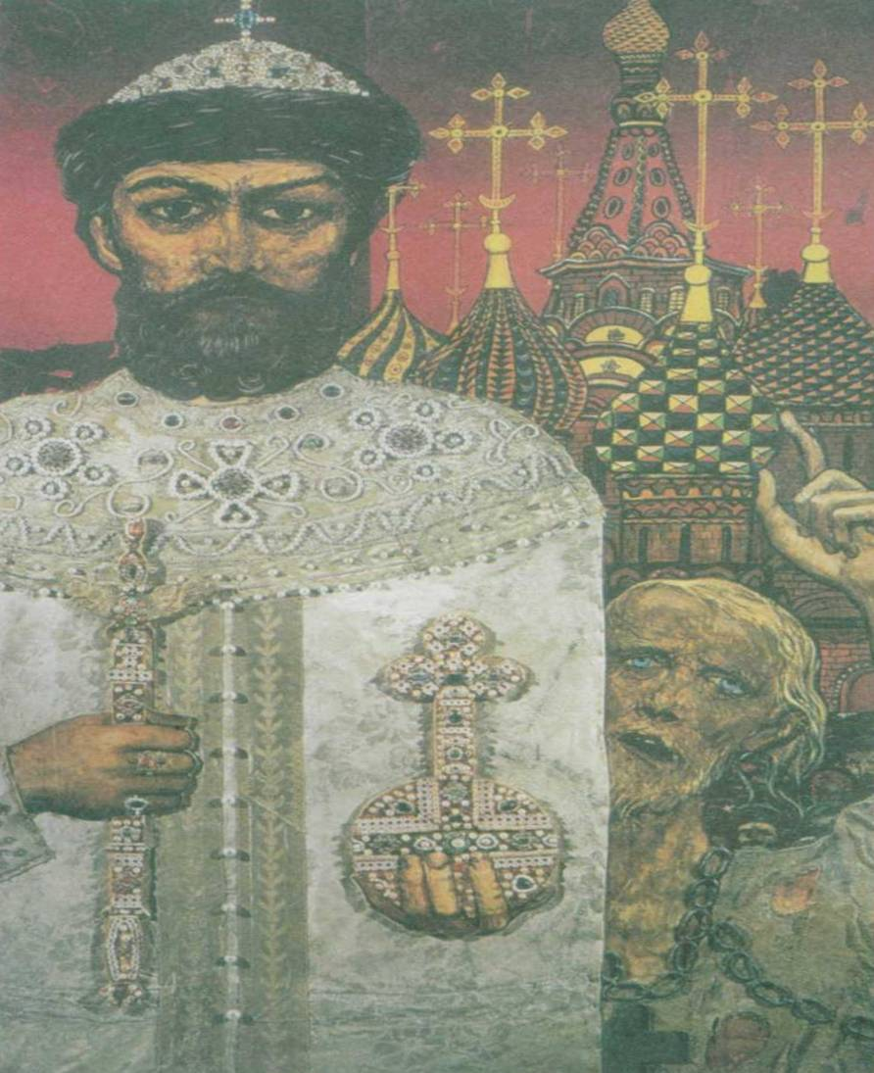
Борис Годунов
Илья Глазунов

Slide 7
Дмитрий - царевич убиенный
Михаил Нестеров

Slide 8
Легенда о царевиче Дмитрии

Slide 9
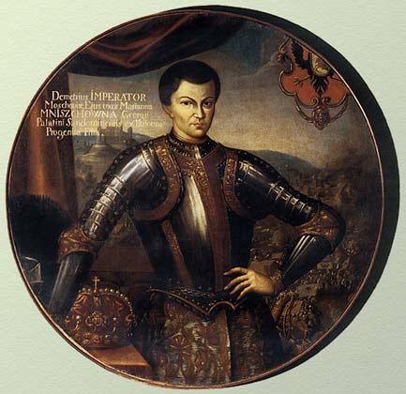
Лжедмитрий I (Григорий Отрепьев)

Slide 10
Агенты Дмитрия
Самозванца
убивают сына
Бориса Годунова
К.Маковский

Slide 11
Марина
Мнишек
Лжедмитрий

Slide 12
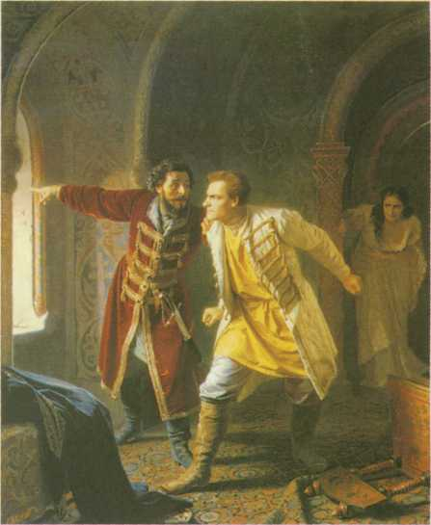
Последние минуты
Дмитрия Самозванца
К. Вениг

Slide 13
Царь
Василий Шуйский

Slide 14
Лжедмитрий (Тушинский вор)

Slide 15
Смутное время
С. Иванов

Slide 16
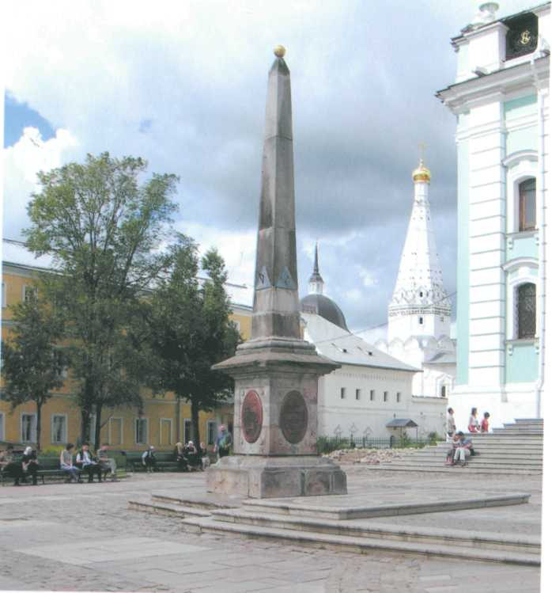
Обелиск на
главной плошали
Троице-Сергиевой
лавры

Slide 18
Патриарх Гермоген отказался сотрудничать с иноземцами

Slide 20
Воззвание Минина к народу
К. Маковский

Slide 26
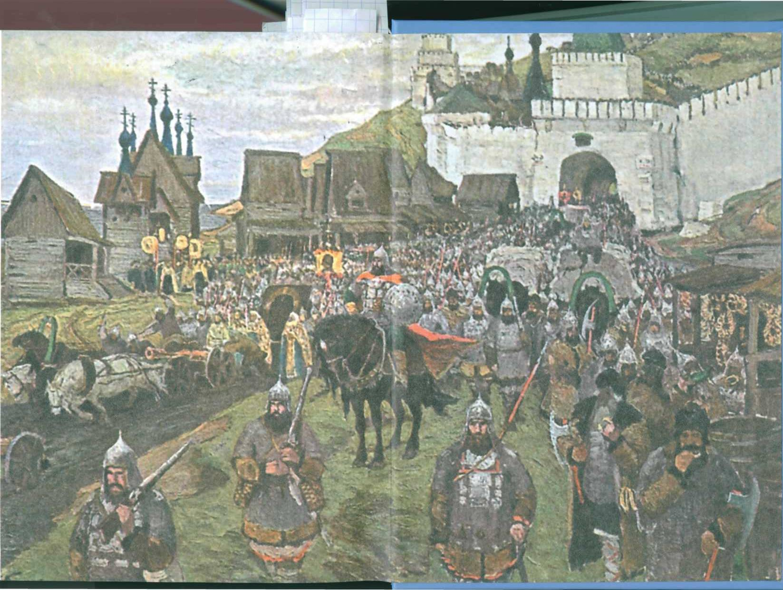
Выход ополчения из
Нижегородского кремля

Slide 27
